Slide 1



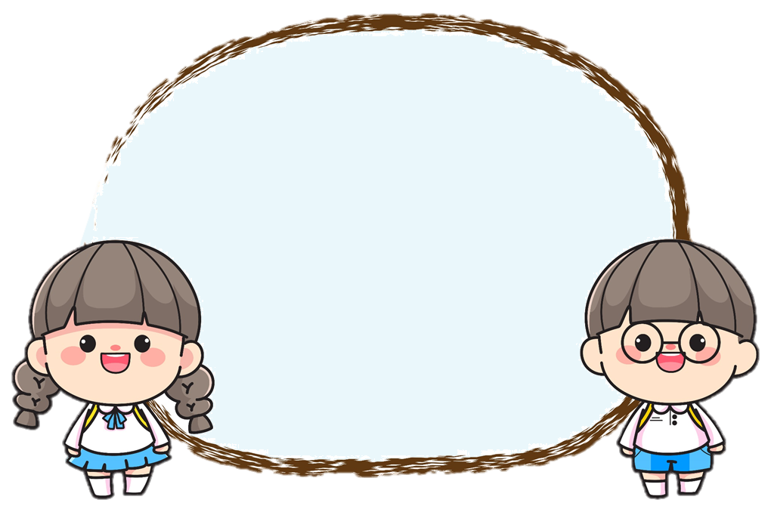
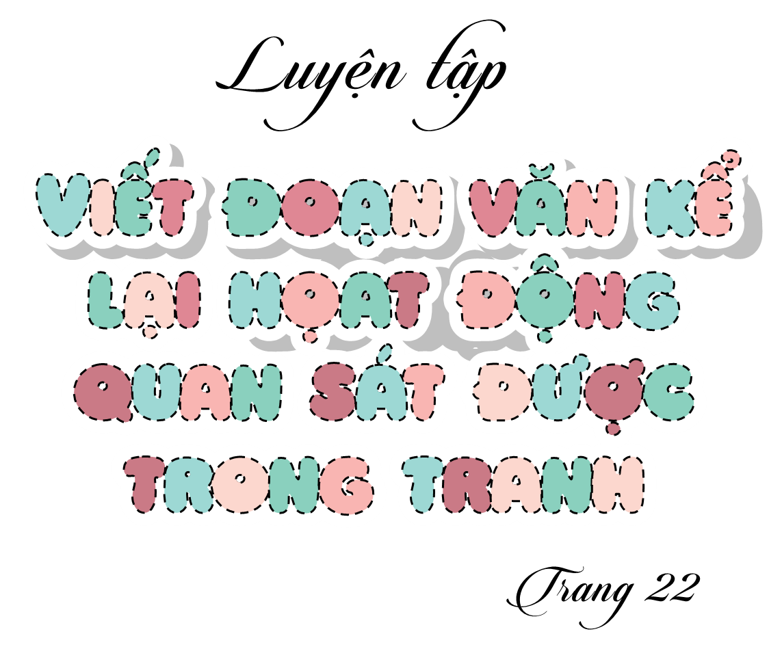

Tiếng Việt 3

Slide 2
Tiếng Việt 3

Slide 3

1. Năng lực đặc thù:
- Viết được đoạn văn kể về hoạt động (trồng cây) mà bản thân được chứng kiến ( qua quan sát tranh)
- Chia sẻ với người thân về ý nghĩa của hoạt động trồng cây. Biết cảm nhận và yêu quý vẻ đẹp của thiên nhiên.
- Phát triển năng lực ngôn ngữ.
2. Phẩm chất.
- Phẩm chất nhân ái: Yêu quý vẻ đẹp của thiên nhiên.
- Phẩm chất chăm chỉ: Chăm chỉ làm bài
- Phẩm chất trách nhiệm: Giữ trật tự, học tập nghiêm túc.

Slide 4


Slide 5
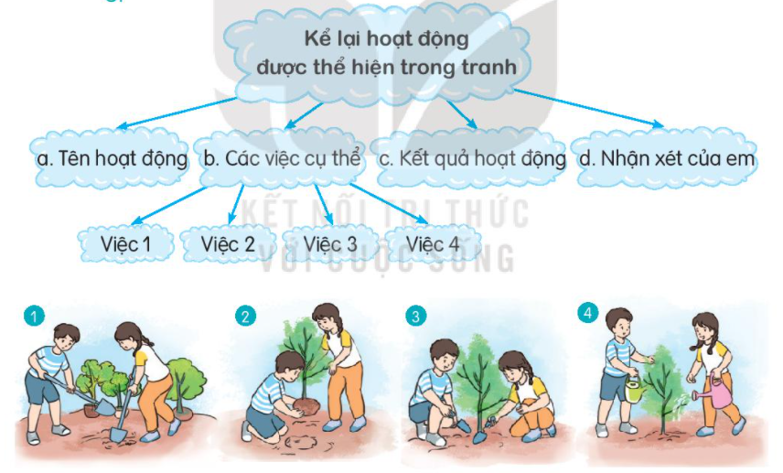
1. Quan sát tranh, viết đoạn văn kể lại hoạt động của các bạn nhỏ trong tranh.
Kể lại hoạt động được thể hiện trong tranh
a. Tên hoạt động
b. Công việc cụ thể
c. Kết quả hoạt động
d. Nhận xét của em
Việc 1
Việc 2
Việc 3
Việc 4

Slide 6
Nhiệm vụ: Thảo luận nhóm 4, cùng nhau quan sát các bức tranh theo gợi ý sau:
- Bước 1: Nhóm trưởng điều hành nhóm quan sát các bức tranh
- Bước 2: Từng cá nhân ghi chép những gì mình quan sát được.
- Bước 3: Nhóm trưởng tổ chức cho các bạn nêu những việc làm trong các bức tranh và trao đổi thống nhất nội dung các bức tranh.

Slide 7
Các bạn cùng nhau đào đất, tạo ra những chiếc hố vừa bằng trái bóng.
Các bạn từ từ đưa cây con đã được thầy cô chuẩn bị sẵn xuống hố vừa đào.

Slide 8
Khi cây con đã nằm ngay ngắn trong miệng hố, các bạn cùng nhau lấy bay san đất phủ kín rễ cây.
Các bạn đi lấy nước để tưới cho cây

Slide 9

Ghi lại những điều quan sát được và viết thành một đoạn văn.

Slide 10
Chủ nhật tuần trước, trường em tổ chức ngày hội trồng cây cho các lớp. Ai cũng hào hứng chuẩn bị các dụng cụ và đến từ rất sớm để tham gia vào hội trồng cây. Đầu tiên, chúng em cùng nhau đào đất, tạo ra những chiếc hố vừa bằng trái bóng. Sau đó, chúng em từ từ đưa cây con đã được thầy cô chuẩn bị sẵn xuống hố vừa đào. Khi cây con đã nằm ngay ngắn trong miệng hố, chúng em cùng nhau lấy bay san đất phủ kín rễ cây. Sau cùng, em và các bạn đi lấy nước để tưới cho cây. Có rất nhiều cây đã được trồng trong ngày hội của trường em. Em cảm thấy rất vui vì được tham gia hoạt động này. Đây là hoạt động vô cùng ý nghĩa!

Slide 11
Trao đổi bài làm trong nhóm để sửa lỗi và bổ sung ý cần thiết.

Slide 12


Slide 13
Cùng người thân trao đổi về ý nghĩa của hoạt động mà em viết trong đoạn văn.
Em dựa vào gợi ý sau để trao đổi:
- Hoạt động em viết trong đoạn văn là hoạt động gì?
- Hoạt động đó có ý nghĩa như thế nào?
- Em cảm thấy như thế nào khi được tham gia hoạt động đó?

Slide 14
Em hãy nêu những lợi ích của việc trồng nhiều cây xanh?

Slide 15
Em đã làm gì để chăm sóc và
bảo vệ cây xanh?

